Slide 1
Administration des utilisateurs login professionnel

Slide 2
Logins professionnels
Chaque professionnel dispose de son propre login.
Un login est unique dans le système
Le respect d’une nomenclature est exigée
Exemples :
221XX1
1er login pour un responsable CR (groupe XX de rattachement) rattaché à l’ILN 221 (Centre du réseau Sudoc-PS Lorraine)
221CC001
1er login pour un collègue faisant de l’exemplarisation (groupe CC de rattachement) rattaché à l’ILN 221 (Centre du réseau Sudoc-PS Lorraine)
Notes:
2

Slide 3
Les groupes d’utilisateurs
L’Abes crée les identifiants des correspondants Le responsable CR crée les identifiants des professionnels de son périmètre
Utilisateurs Sudoc-PS
NOM du Groupe
CODE login
Droits d’accès
Gestion
CR Sudoc-PS
crcat
XX
WinIBW, Colodus, Cidemis, IdRef, Paprika, Selfsudoc, Exports à la demande, Webstats
créé par l’Abes
Dédoublonneur
dédoublonneur
DED
WinIBW
créé par l’Abes
Utilisateurs du PEB
pebprof
PA
PebWeb-Pro
créé par l’Abes
Catalogueurs des bibibliothèques Sudoc-PS
exemplarisation
CC
Colodus, Cidemis
créé par le CR

Slide 4
Logins CR et habilitations (1)
Le login de responsable CR permet :
le catalogage de ressources continues pour les bibliothèques de son périmètre (WinIBW, IdRef, Colodus)
[WinIBW] A RETENIR : vous devez ajouter le n°RCR de la bibliothèque de localisation dans l’exemplaire (ex : C01 ##$bn° RCR de localisation)
le suivi des demandes ISSN dans CIDEMIS de son périmètre Sudoc [WinIBW] CHE REG n°CR
Notes:
4
Avec votre login de CR vous pourrez cataloguer les ressources continues pour les bibliothèques non déployées dans le sudoc de votre périmètre et suivre les demandes déposées dans Cidemis par l’ensemble des bibliothèques de votre CR (déployées comme non déployées)

Slide 5
Logins CR et habilitations (2)
Le login de responsable CR permet :
la création et la mise à jour de notices RCR
la création et la mise à jour des logins professionnels pour les bibliothèques de son périmètre (base de production et base de test et d’exercice)
l’accès aux services autour du Sudoc : statistiques (Webstats), exports de données (Selfsudoc et exports à la demande), contrôle données (Paprika)
Notes:
5

Slide 6
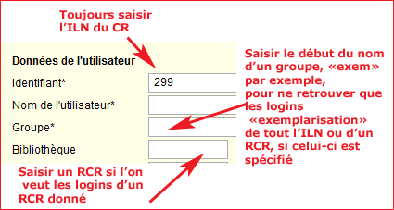
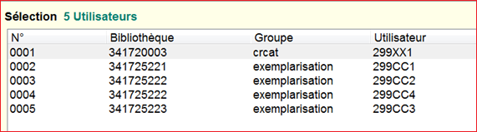
Les logins de l’ILN (recherche)
AFF USA pour afficher la fiche de son login (une fois connectée)
AFF USA [login] pour afficher la fiche du login indiqué
SEL USA recherche multicritères pouvant combiner groupe, RCR
Notes:
Les commandes dans WinIBW permettant d’afficher les identifiants de son ILN

Slide 7
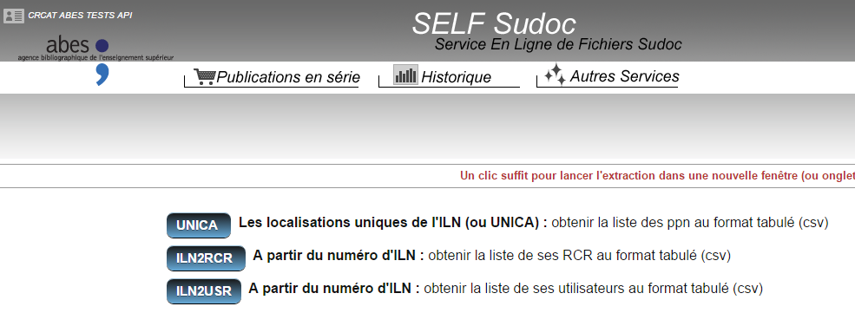
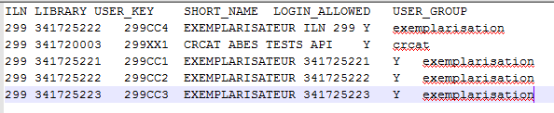
Les logins de l’ILN (liste)
ILN2USR, un webservice de Self Sudoc
http://self.sudoc.fr/
pour récupérer la liste de tous les logins rattachés à l’ILN du CR
Fichier
CSV
résultat
7

Slide 8
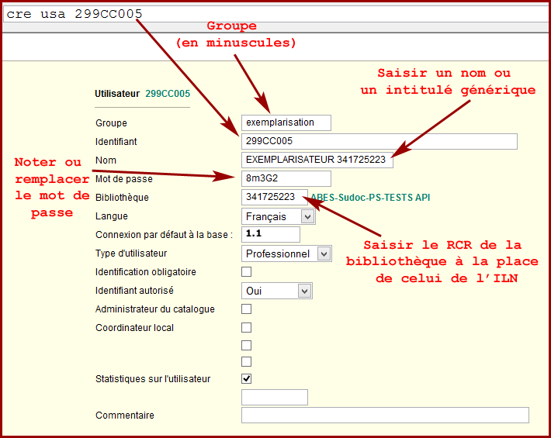
Créer un login professionnel
Avec le login XX, le responsable CR crée les logins professionnels pour travailler dans « COLODUS » et « CIDEMIS »
La commande est CRE USA ILNCC00X
Le nom du groupe est «exemplarisation»
Il faut remplacer le numéro RCR dans le champ bibliothèque par celui de la bibliothèque pour laquelle le login est créé
Exemple de création d’un login
exemplarisation
299CC005
La nomenclature des login est précise : 3 caractères pour l’ILN, 2 pour le code du groupe, 3 pour le numéro d’ordre : [ILN]CC[nnn]
Notes:
La commande dans WinIBW CRE USA permet de créer des logins professionnels
8

Slide 9
Gestion des logins
Désactiver un login
- MOD USA [LOGIN], Identifiant autorisé = « Non »
Réattribuer un login
Pour CIDEMIS et le suivi des demandes ISSN :
soit ré-attribution d’un login (avec mise à jour du mot de passe)
soit ré-attribution des demandes ISSN effectuées par l’ancien login vers le nouveau login (guichet ABESstp > rubrique CIDEMIS)
Mettre à jour le mot de passe
MOD MOT : mettre votre mot de passe CR dans « ancien login »
Données personnelles
Si la fiche utilisateur contient des données personnelles, le responsable CR doit communiquer les informations règlementaires à l’utilisateur (voir le modèle dans le manuel « gestion des utilisateurs)
Notes:
Règle = dans le réseau Sudoc les coordinateurs doivent créer de nouveaux logins sans réattribuer les anciens : est-ce différent pour les resp. CR ?
Grand principe : on ne supprime pas de login on les désactive.
9

Slide 10
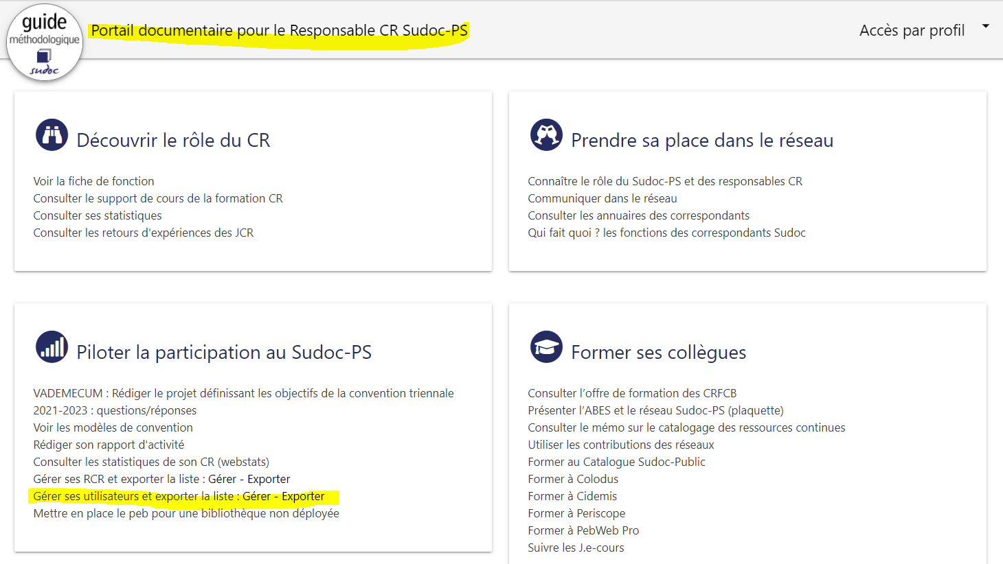


Documentation de référence
Guichet d’assistance
Administration des logins

